Slide 1


Hasil Pelaksanaan KOTAKU Tahun 2020
KABUPATEN SOPPENG

Slide 2
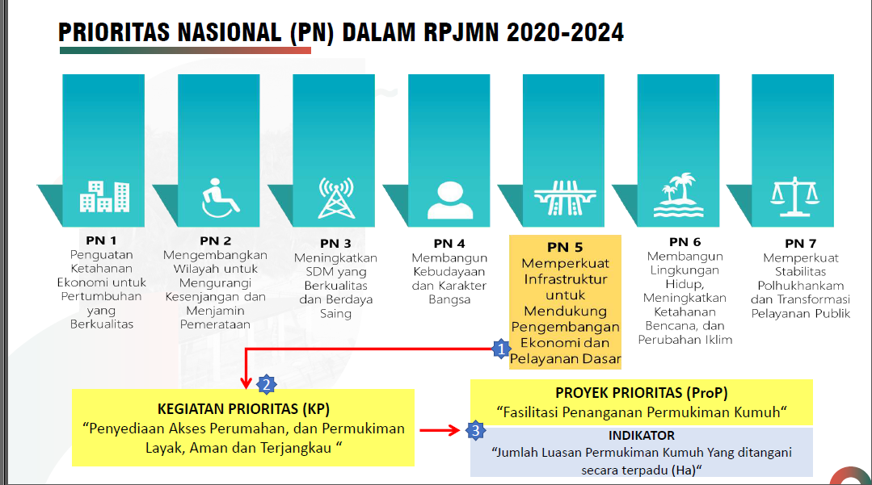
HASIL PENDATAAN PARTISIPATIF KOTA PAREPARE TAHUN 2020

Slide 3



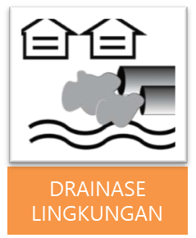
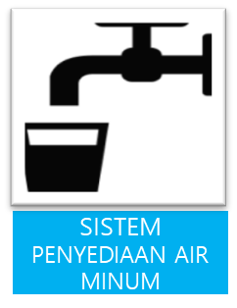


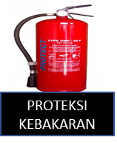
Permen PUPR Nomor 2 Tahun 2016
Permen PUPR Nomor 14 Tahun 2018
Penerapan Permen PUPR tentang Peningkatan Kualitas Terhadap Perumahan Kumuh dan Permukiman Kumuh :
7 Aspek 19 Kriteria
Penerapan Permen PUPR tentang Peningkatan Kualitas Terhadap Perumahan Kumuh dan Permukiman Kumuh :
7 Aspek 16 Kriteria
Penetapan Lokasi kumuh bersifat parsial (Spot Khusus Dalam Wilayah Deliniasi) tanpa menggunakan batas Administrasi terkecil seperti Dusun/RT.
Penetapan Lokasi Kumuh berdasarkan pada Wilayah administratif terkecil yakni RT/Dusun/Lingkungan yang bersumber dari Lokasi terduga kumuh pada basis data yang telah ada sebelumnya
7 Aspek Kumuh

Slide 4
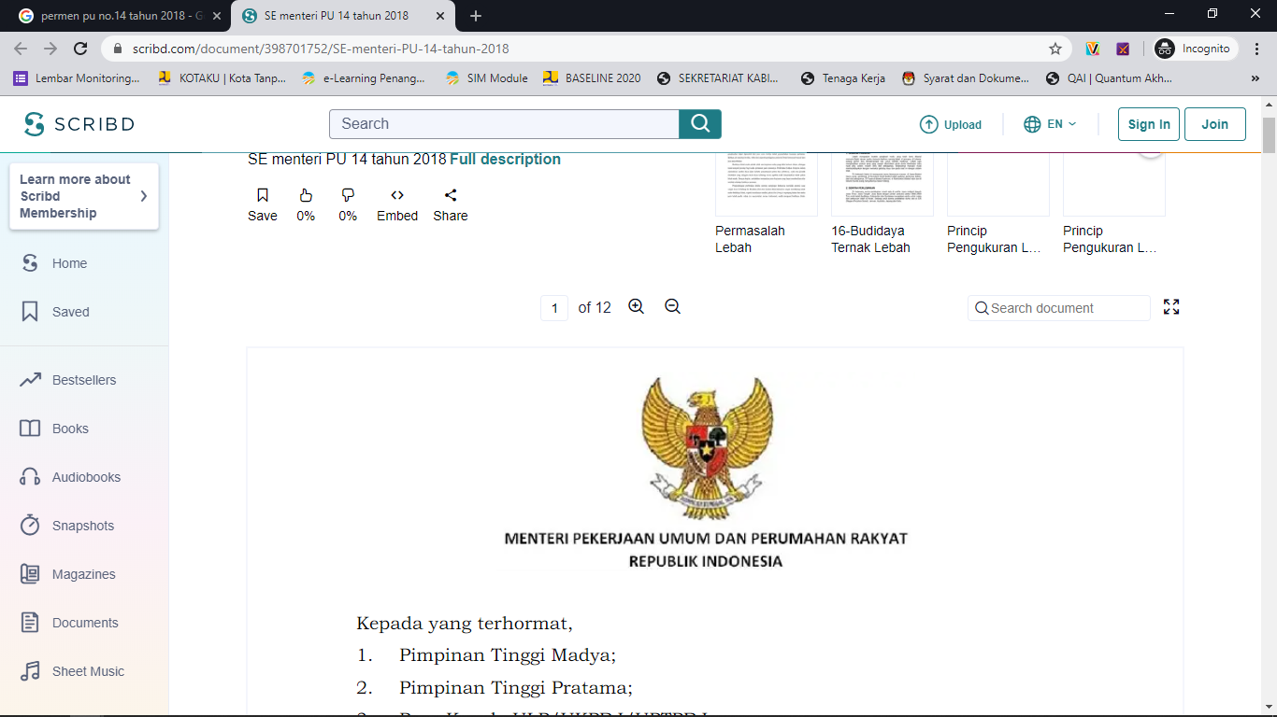
Perbedaan Permen No. 2 tahun 2016 dengan Permen No. 14 tahun 2018
Drainase Lingkungan
Ketidakmampuan Mengalirkan Limpasan Air
Ketidaktersediaan Drainase
Ketidakterhubungan dengan Sistem Drainase Perkotaan
Tidak Terpeliharanya Drainase
Kualitas Konstruksi Drainase
Pengelolaan Air Limbah
Sistem Pengelolaan Air Limbah Tidak Sesuai Standar Teknis
Prasarana dan Sarana Pengelolaan Air Limbah Tidak Sesuai dengan Persyaratan Teknis
Penyediaan Air Minum
Ketersediaan Akses Aman Air Minum
Tidak Terpenuhinya Kebutuhan Air Minum
Pengelolaan Persapahan
Jalan Lingkungan
Prasarana dan Sarana Persampahan Tidak Sesuai dengan Persyaratan Teknis
Sistem Pengelolaan Persampahan yang Tidak Sesuai Standar Teknis
Tidak Terpeliharanya Sarana dan Prasarana Pengelolaan Persampahan
Cakupan Pelayanan Jalan Lingkungan
Kualitas Permukaan Jalan Lingkungan
Bangunan Gedung
Ketidakteraturan Bangunan
Tingkat Kepadatan Bangunan
Ketidaksesuaian dengan Persyaratan Teknis Bangunan
Proteksi Kebakaran
Ketidaktersediaan Prasarana Proteksi Kebakaran
Ketidaktersediaan Sarana Proteksi Kebakaran

Slide 5
HASIL PENDATAAN KUMUH KAB. SOPPENG TAHUN 2020
DASAR PENDATAAN
Pendataan Partisipatif berdasarkan pada Permen PUPR Nomor 14 Tahun 2018
HASIL DATA
Data Baseline Kumuh by name by addres
PELAKSANA
Pendataan Dilakukan oleh
LKM dan TIPP
LOKASI PENDATAAN
Pelaksanaan pendataan dilakukan di kelurahan macanre kec. Lilirilau
Luasan 37,99 Ha Pengurangan 13,39 Ha Luas Kumuh Saat ini 24,6 Ha

Slide 6
HASIL PENDATAAN PARTISIPATIF KABUPATEN SOPPENG TAHUN 2020

Slide 7
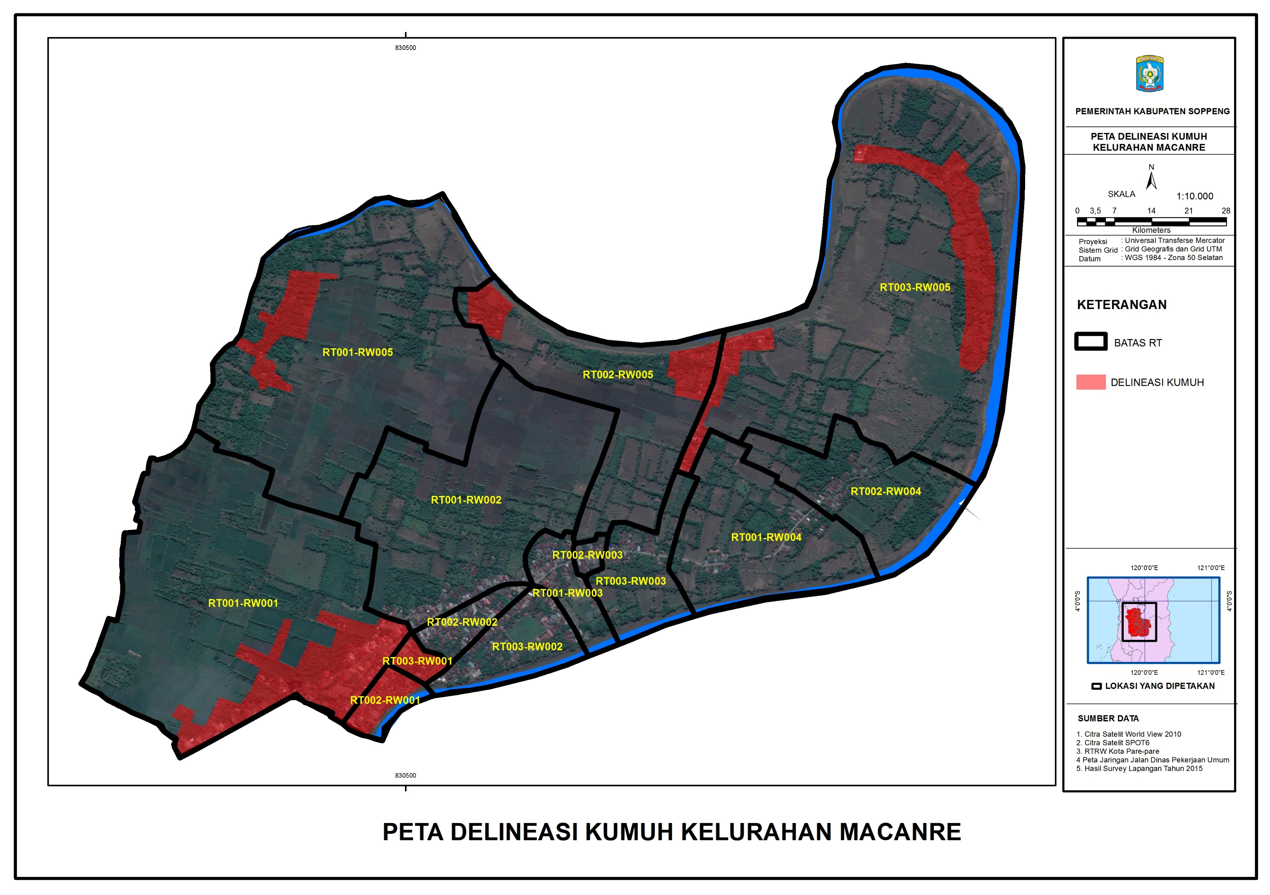
PETA SEBARAN KAWASAN KUMUH KAB. SOPPENG TAHUN 2020

Slide 8
PEMANFAATAN DANA BPM KOTAKU KABUPATEN SOPPENG TAHUN 2020

Slide 9
OUTCOME PEMANFAATAN BPM KOTAKU KABUPATEN SOPPENG TAHUN 2020
RT 01-RW 01
RT 01-RW 05
RT 02-RW 01
Luas :13,39 Ha
Luas :13,39 Ha
Luas 2,58 Ha
Jumlah Bangunan :12 Jumlah Penduduk :36
KK :12
Numerik : 33 the hottest planet
Jumlah Bangunan :91 Jumlah Penduduk :418
KK :112 Numerik :7
Jumlah Bangunan :60 Jumlah Penduduk :257
KK :63
Numerik : 18 the hottest
RT 02-RW 05
RT 03-RW 01
RT 03-RW 05
Luas :2,52 Ha
Luas :1,73 Ha
Luas :11,67 Ha
Jupiter is the biggest planet
Jumlah Bangunan :25 Jumlah Penduduk :92
KK :26 Numerik :29
Jumlah Bangunan :26 Jumlah Penduduk :99
KK :27 Numerik :27
Jumlah Bangunan :57 Jumlah Penduduk :197
KK :62 Numerik :23

Slide 10
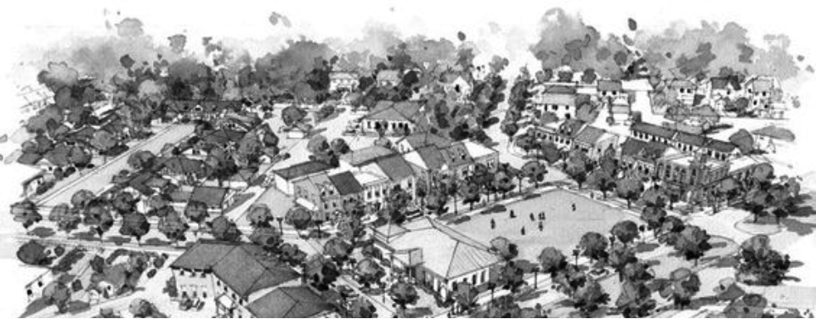
PROGRAM KOTA TANPA KUMUH
KSM MAPACCING
PAKET. 01

Slide 11
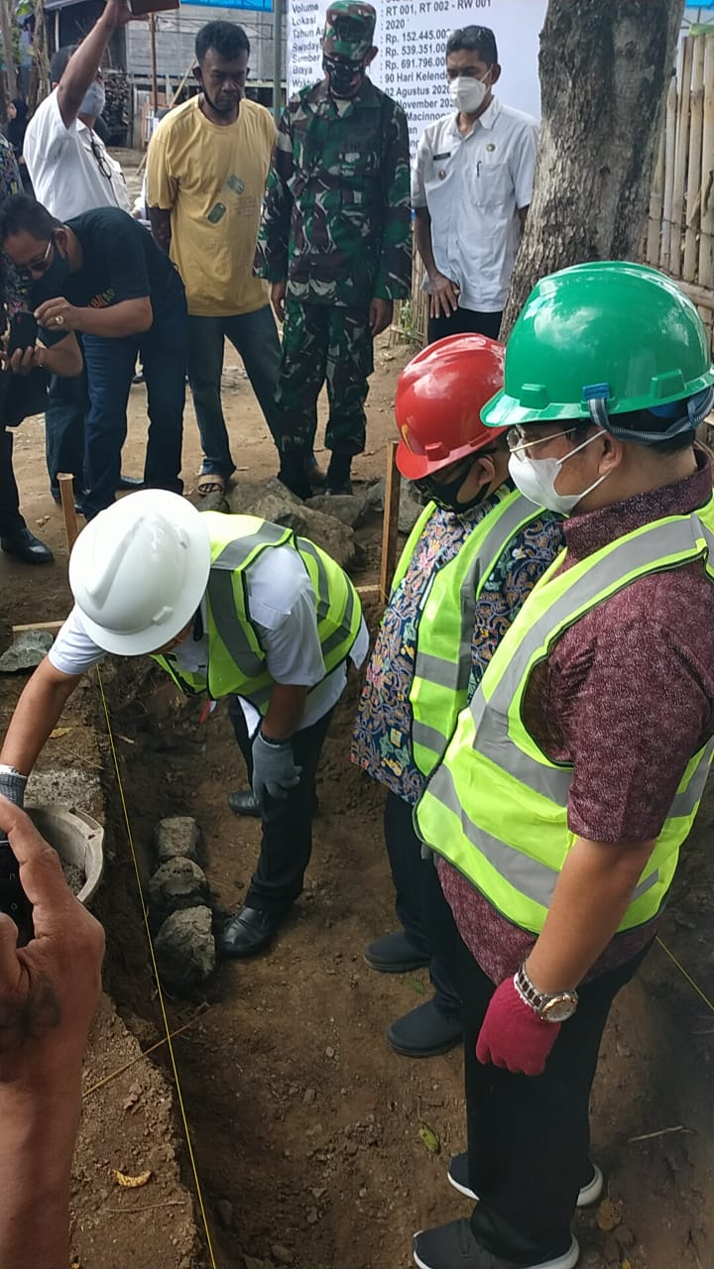
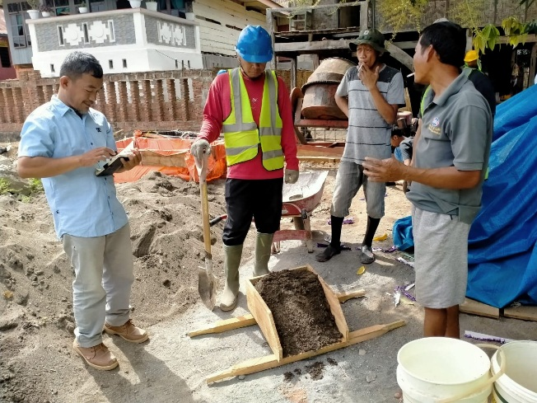
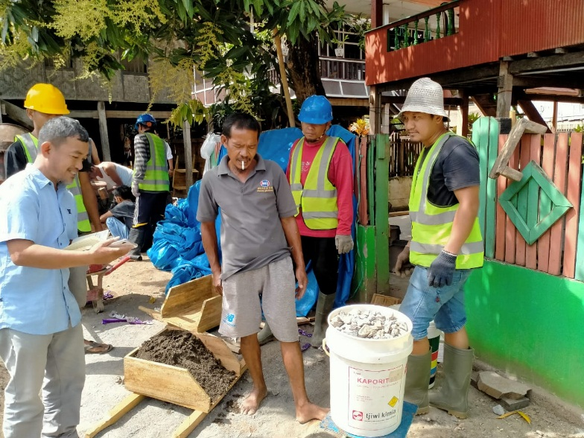
PROGRAM KOTA TANPA KUMUH
ON THE JOB TRAINING
Lokasi Kegiatan : Kel. Macanre, Kec. Lilirilau, Kab. Soppeng, Sulawesi Selatan
Nama Kegiatan & Tahun : OJT Kegiatan Padat Karya 2020

Slide 12
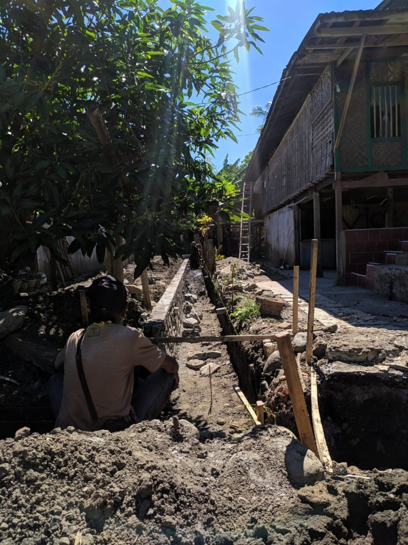
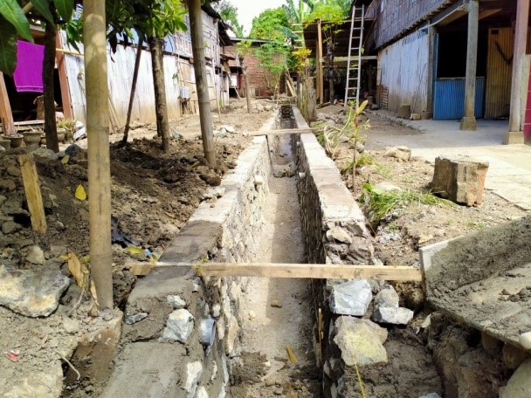



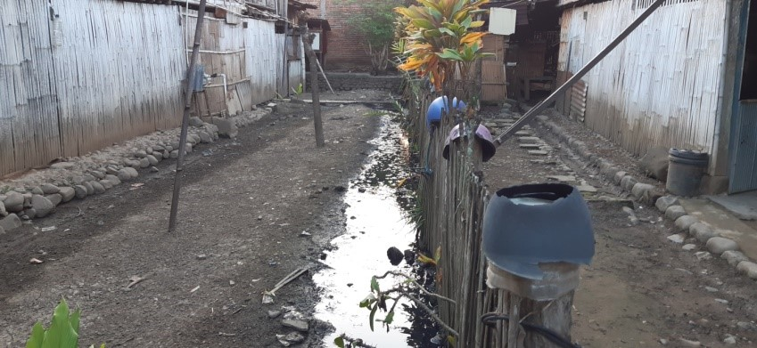
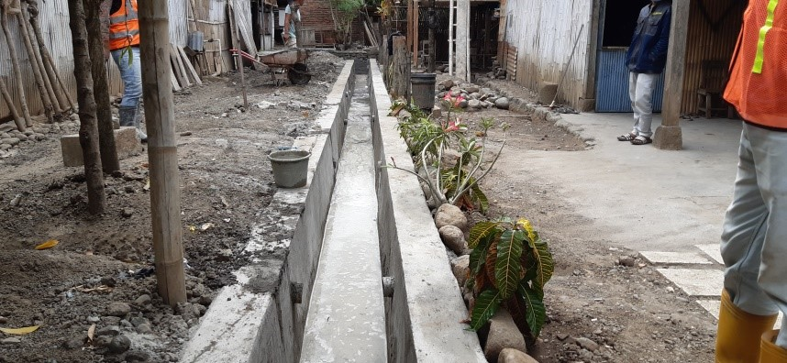
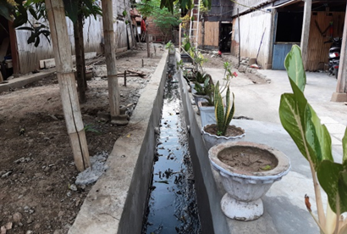
PROGRAM KOTA TANPA KUMUH
PADAT KARYA KOTAKU 2020
Lokasi Kegiatan : RT002-RW001 Kel. Macanre, Kab. Soppeng, Sulawesi Selatan
Titik Kordinat : 4°20'2.13"S 119°58'30.13"T
25 % | 50 %
Nama Kegiatan & Tahun :
Rehab Drainase / Tahun 2020
Sumber Pendanaan : - Rp. 194.886.000 (BPM)
- Rp. 31.840.000 (Swadaya)
Hari Orang Kerja (HOK) : - 67 HOK
Jumlah Tenaga Kerja : - 9 Orang
Penerima Manfaat : KK: 32 , L : 26 Jiwa, P : 29 Jiwa
0 %
75 % | 100 %

Slide 13
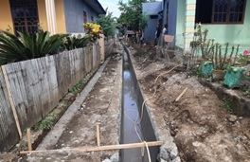
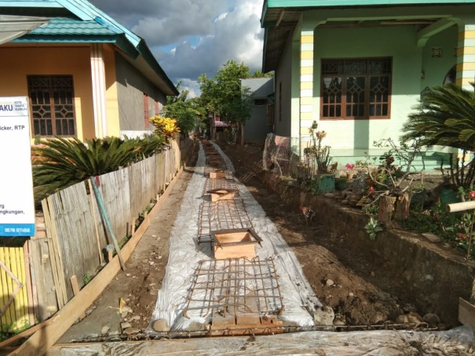
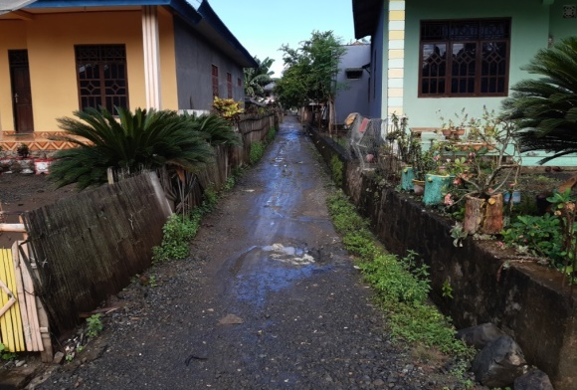
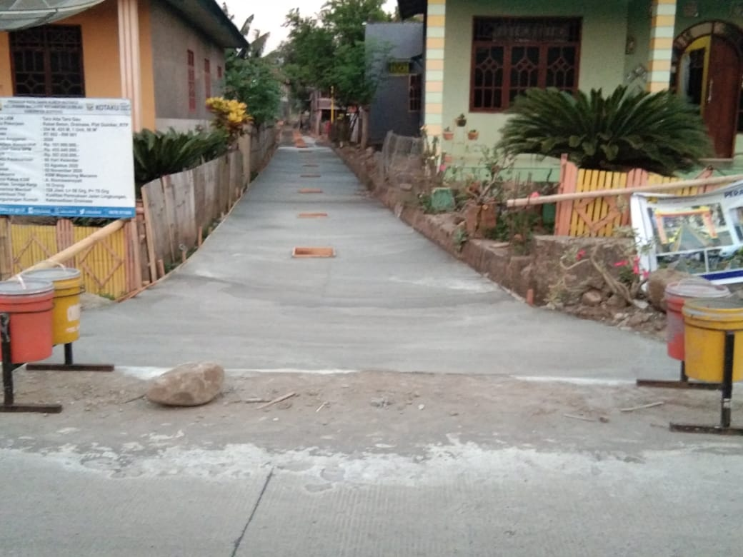
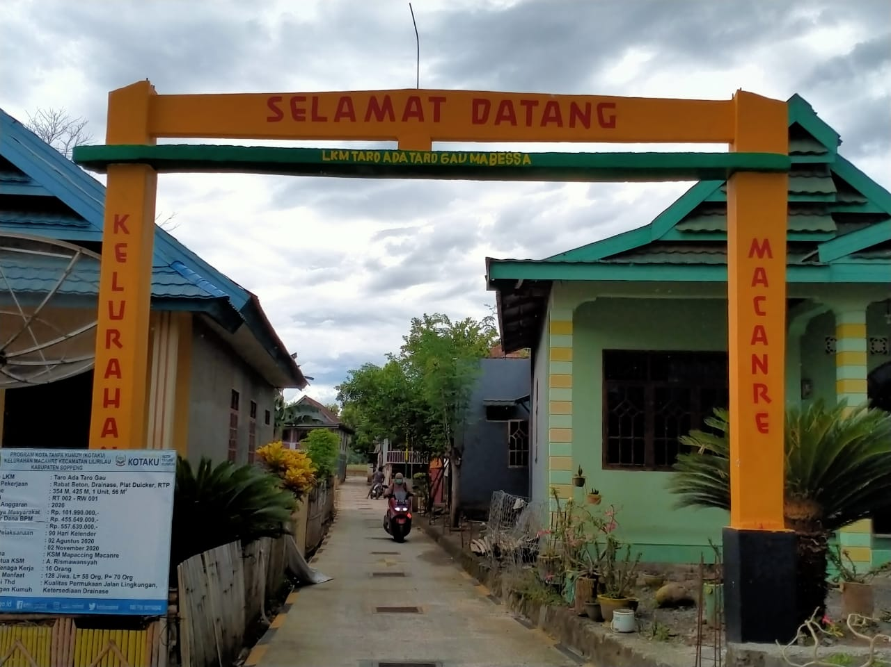
PROGRAM KOTA TANPA KUMUH
PADAT KARYA KOTAKU 2020
Lokasi Kegiatan : RT002-RW001 Kel. Macanre, Kab. Soppeng, Sulawesi Selatan
Titik Kordinat : 4°20'2.13"S 119°58'30.13"T
25 % | 50 %
Nama Kegiatan & Tahun :
Jalan Beton / Tahun 2020
Sumber Pendanaan : - Rp. 256.343.000 (BPM)
- Rp. 61.120.000 (Swadaya)
Hari Orang Kerja (HOK) : - 548 HOK
Jumlah Tenaga Kerja : - 12 Orang
Penerima Manfaat : KK: 32 , L : 40 Jiwa, P : 48 Jiwa
0 %
75 % | 100 %

Slide 14
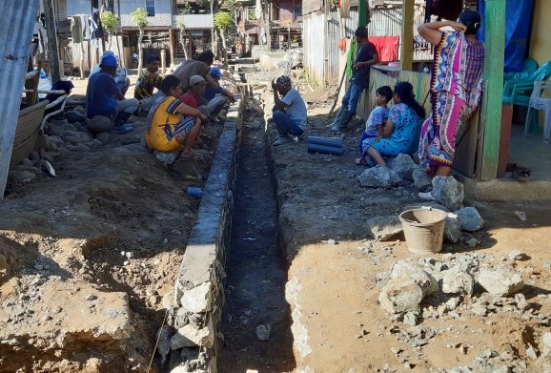
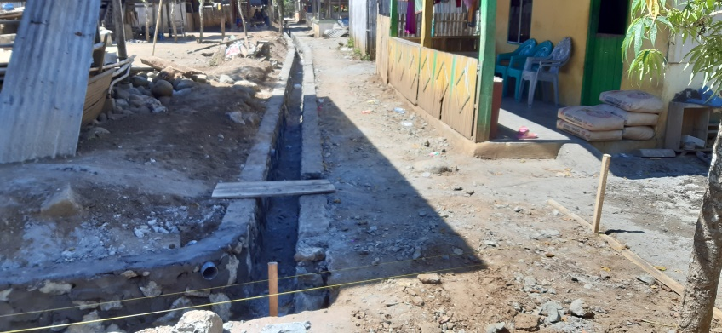
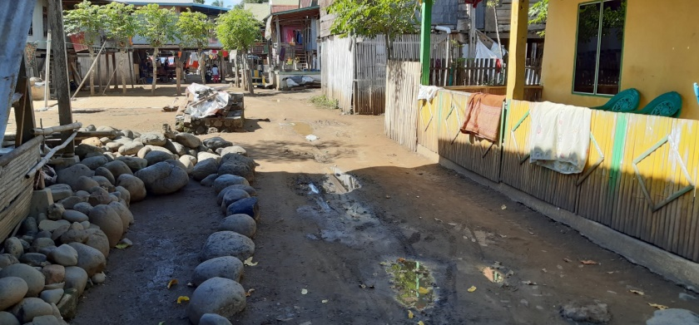
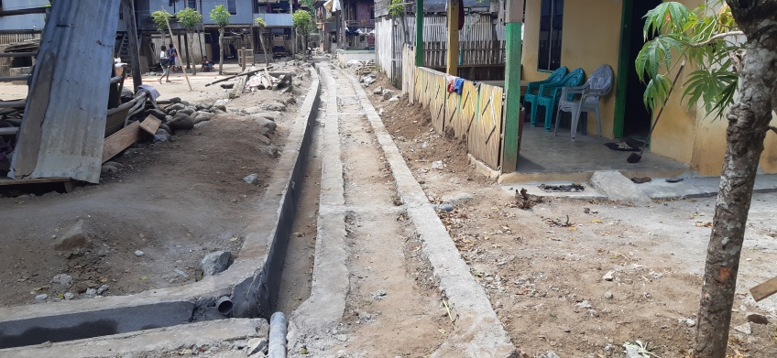
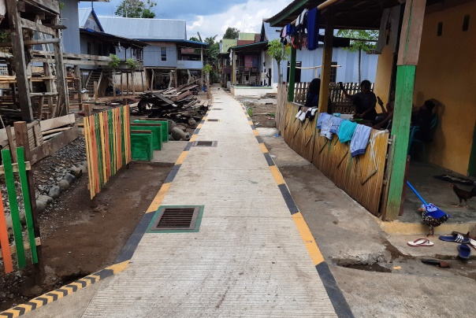
PROGRAM KOTA TANPA KUMUH
PADAT KARYA KOTAKU 2020
Lokasi Kegiatan : RT002-RW001 Kel. Macanre, Kab. Soppeng, Sulawesi Selatan
Titik Kordinat : 4°20'2.13"S 119°58'30.13"T
25 % | 50 %
Nama Kegiatan & Tahun :
Jalan Beton / Tahun 2020
Sumber Pendanaan : - Rp. 256.343.000 (BPM)
- Rp. 61.120.000 (Swadaya)
Hari Orang Kerja (HOK) : - 548 HOK
Jumlah Tenaga Kerja : - 12 Orang
Penerima Manfaat : KK: 32 , L : 40 Jiwa, P : 48 Jiwa
0 %
75 % | 100 %

Slide 15
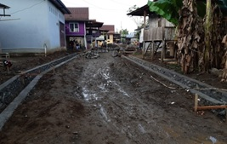
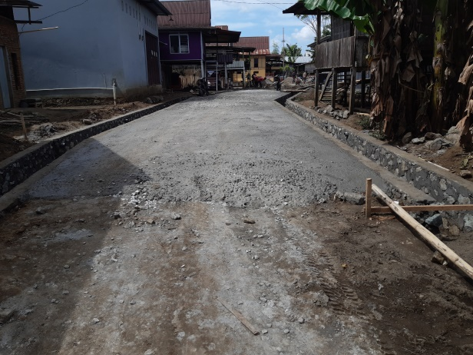
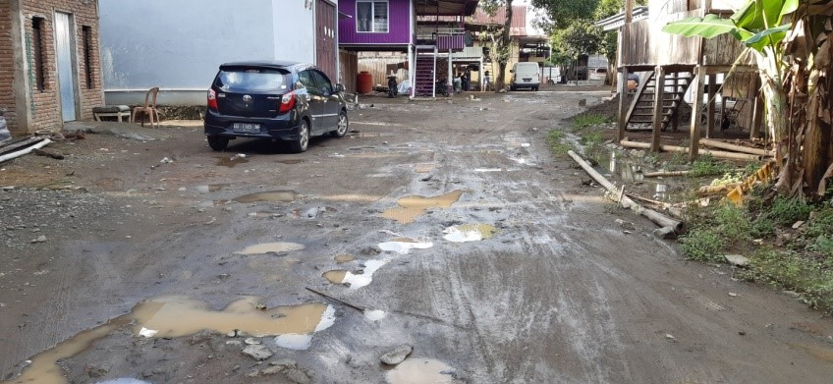
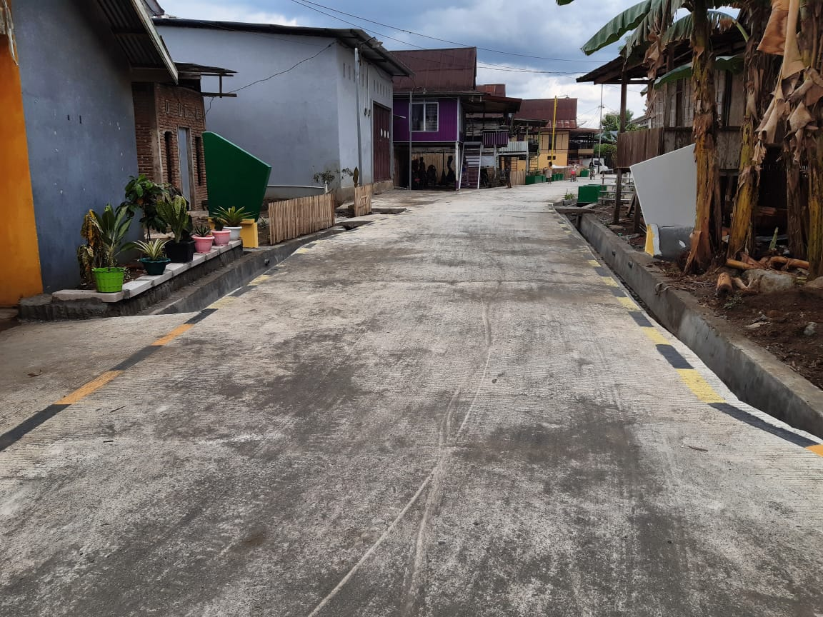
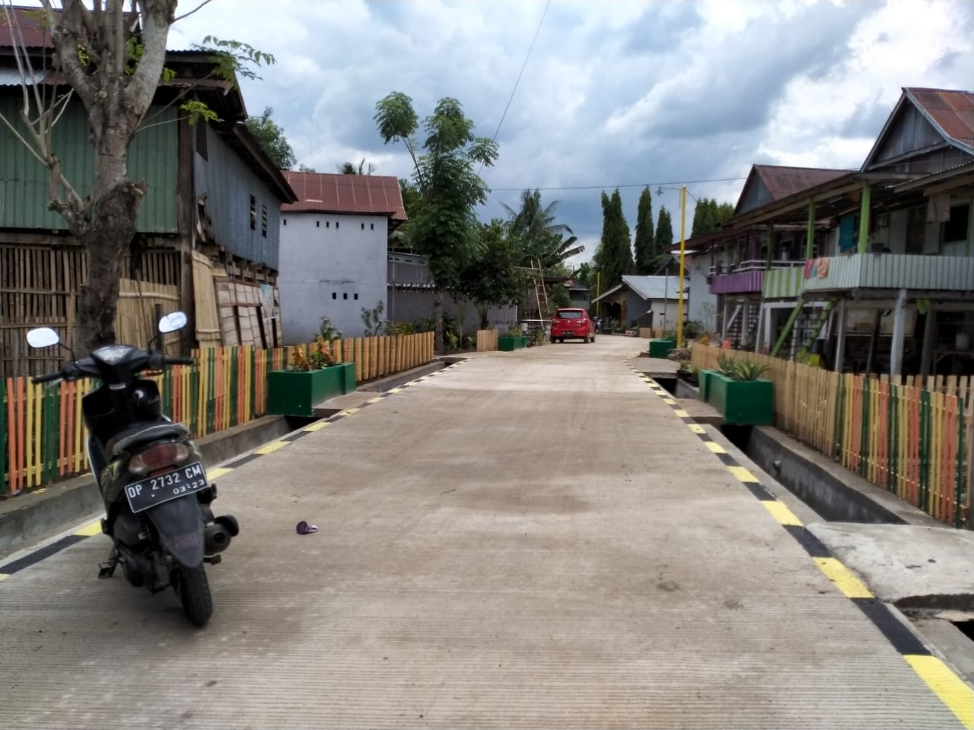
PROGRAM KOTA TANPA KUMUH
PADAT KARYA KOTAKU 2020
Lokasi Kegiatan : RT002-RW001 Kel. Macanre, Kab. Soppeng, Sulawesi Selatan
Titik Kordinat : 4°20'2.13"S 119°58'30.13"T
25 % | 50 %
Nama Kegiatan & Tahun :
Jalan Beton dan Drainase / Tahun 2020
Sumber Pendanaan : - Rp. 256.343.000 (BPM)
- Rp. 61.120.000 (Swadaya)
Hari Orang Kerja (HOK) : - 548 HOK
Jumlah Tenaga Kerja : - 12 Orang
Penerima Manfaat : KK: 32 , L : 40 Jiwa, P : 48 Jiwa
0 %
75 % | 100 %

Slide 16
PROGRAM KOTA TANPA KUMUH
KSM MACINNONG
PAKET. 02

Slide 17
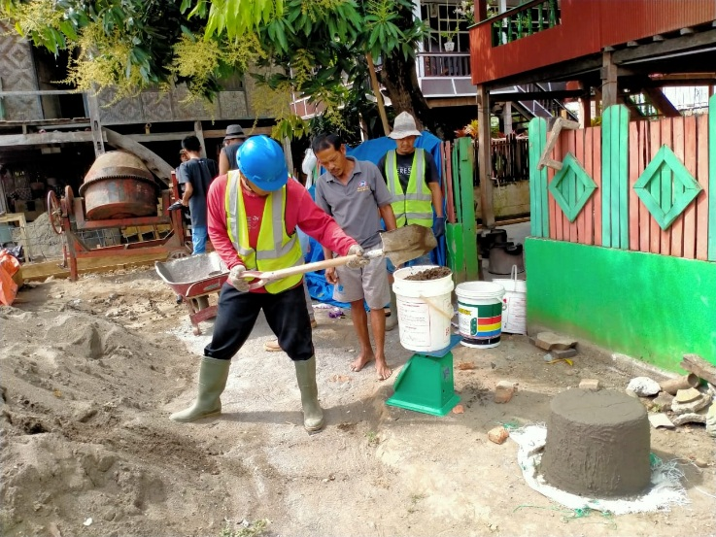
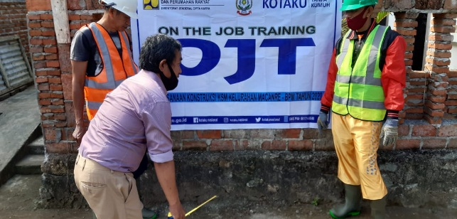
PROGRAM KOTA TANPA KUMUH
ON THE JOB TRAINING
Lokasi Kegiatan : Kel. Macanre, Kec. Lilirilau, Kab. Soppeng, Sulawesi Selatan
Nama Kegiatan & Tahun : OJT Kegiatan Padat Karya 2020

Slide 18
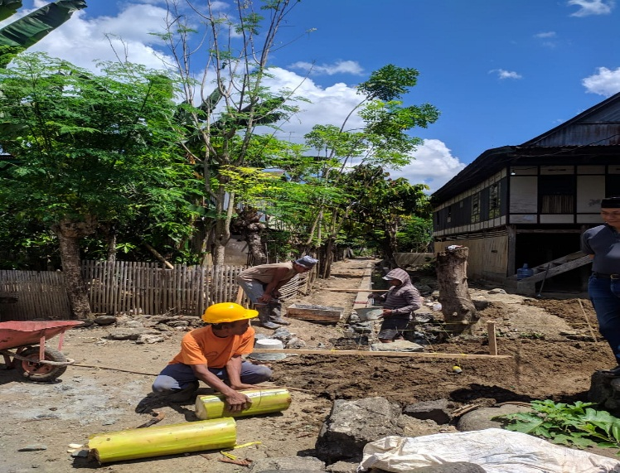
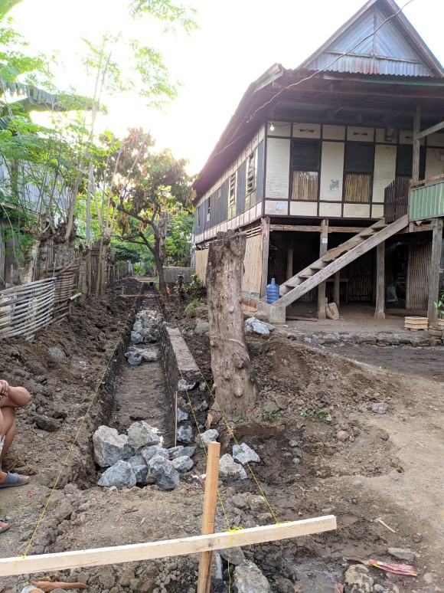
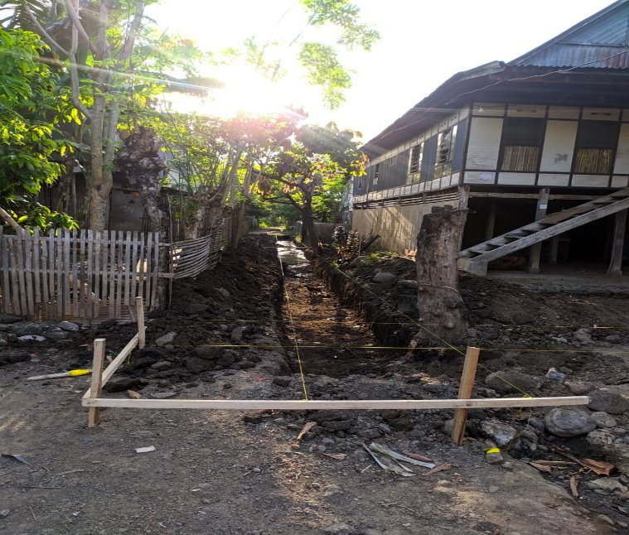
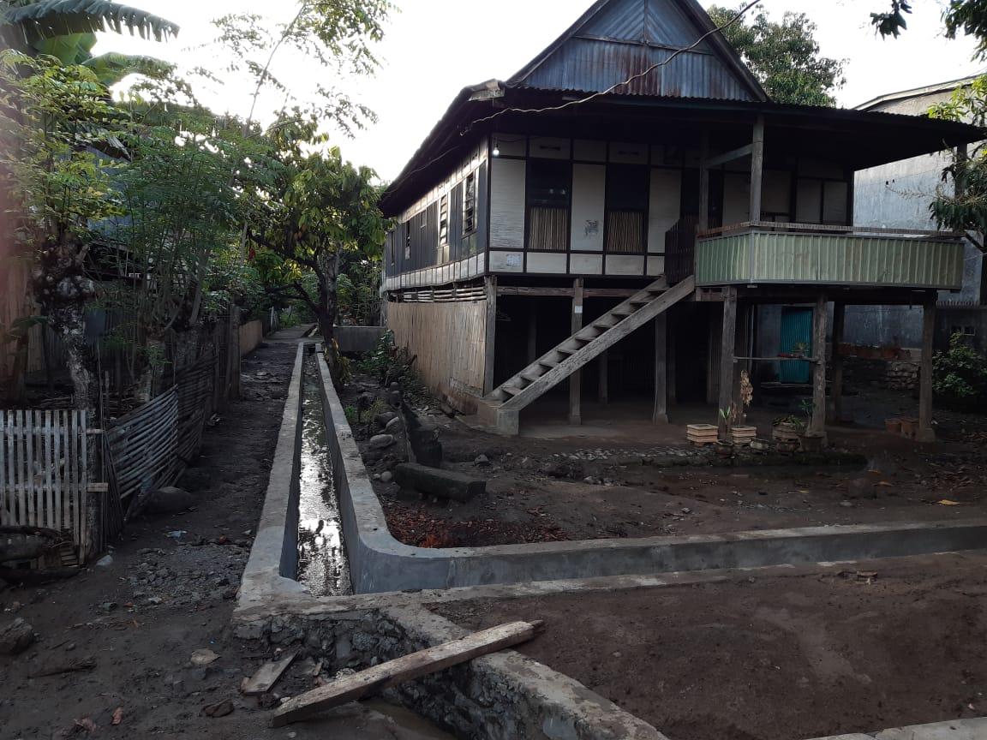
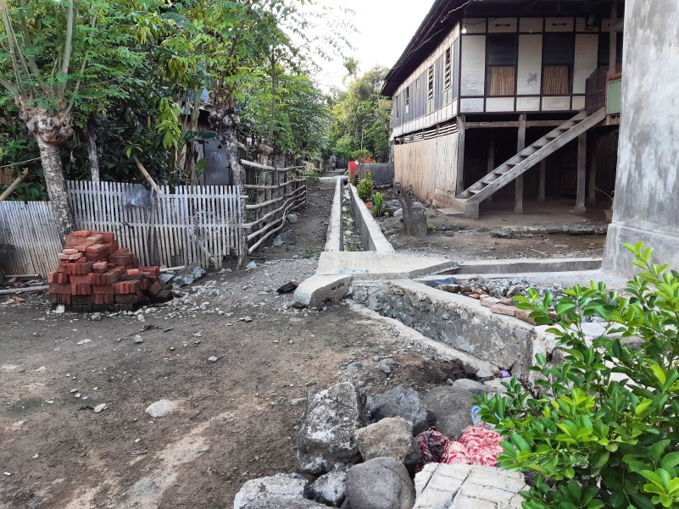
PROGRAM KOTA TANPA KUMUH
PADAT KARYA KOTAKU 2020
Lokasi Kegiatan : RT001-RW001 Kel. Macanre, Kab. Soppeng, Sulawesi Selatan
Titik Kordinat : 4°20'2.13"S 119°58'30.13"T
25 % | 50 %
Nama Kegiatan & Tahun :
Rehab Drainase / Tahun 2020
Sumber Pendanaan : - Rp. 72.469.000 (BPM)
- Rp. 14.133.000 (Swadaya)
Hari Orang Kerja (HOK) : - 67 HOK
Jumlah Tenaga Kerja : - 9 Orang
Penerima Manfaat : KK: 29 , L : 26 Jiwa, P : 29 Jiwa
0 %
75 % | 100 %

Slide 19
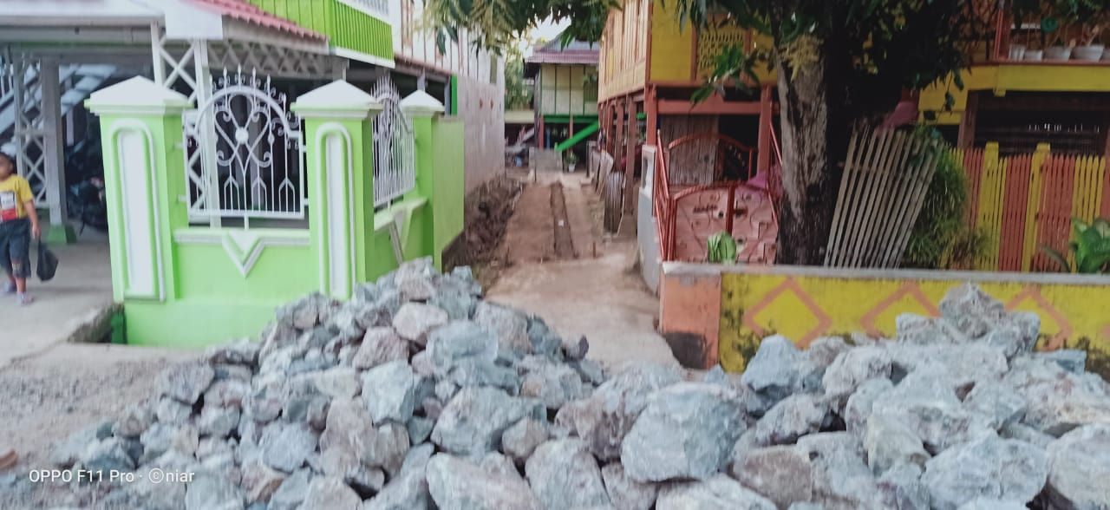
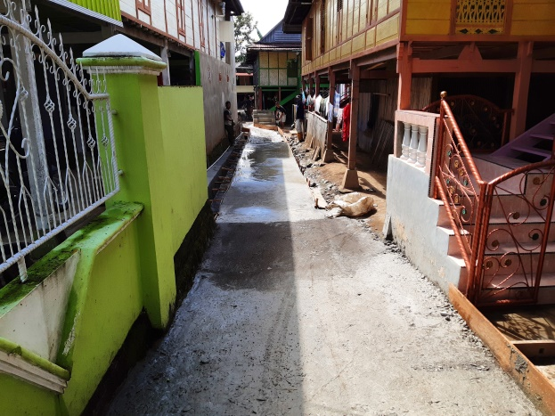
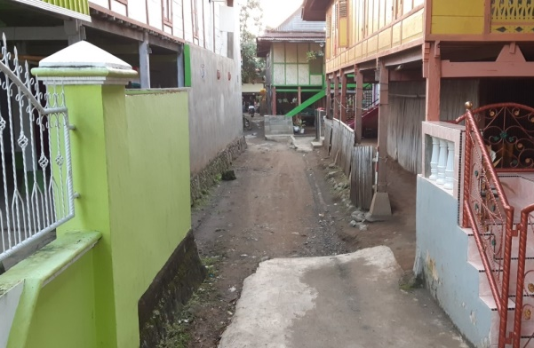
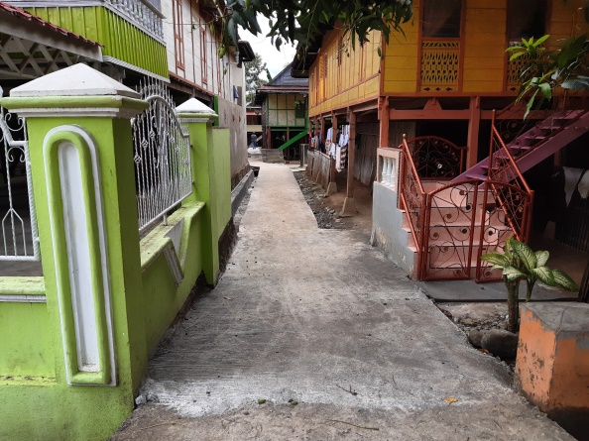
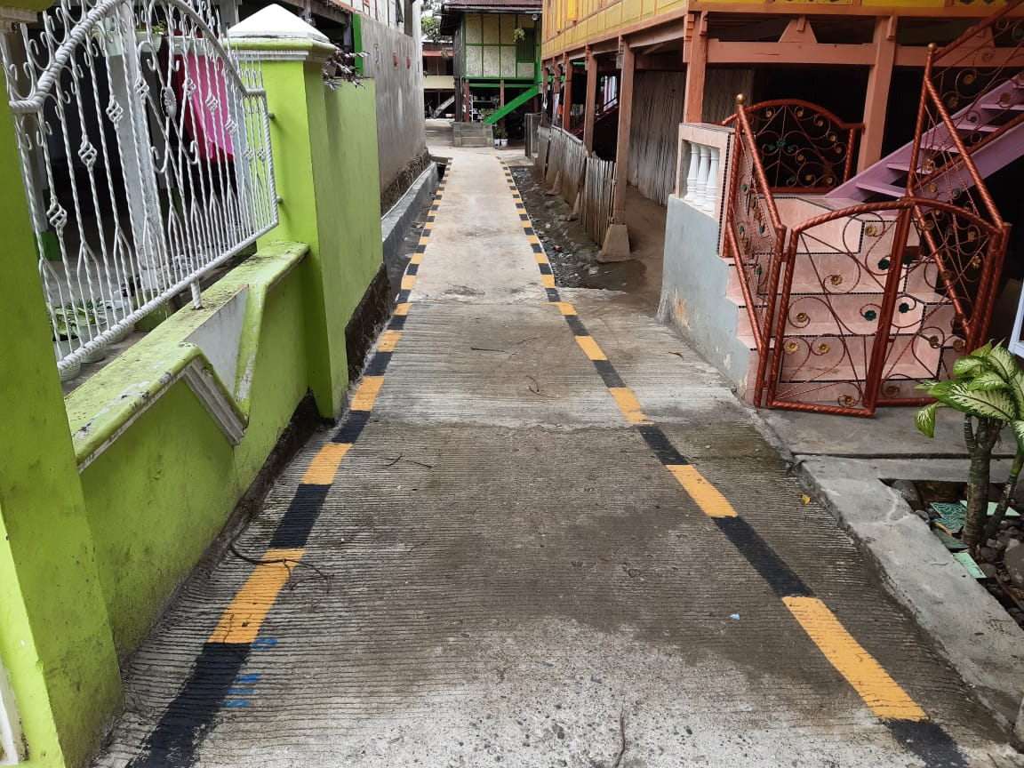
PROGRAM KOTA TANPA KUMUH
PADAT KARYA KOTAKU 2020
Lokasi Kegiatan : RT002-RW001 Kel. Macanre, Kab. Soppeng, Sulawesi Selatan
Titik Kordinat : 4°20'2.13"S 119°58'30.13"T
25 % | 50 %
Nama Kegiatan & Tahun :
Jalan Beton & Drainase / Tahun 2020
Sumber Pendanaan : - Rp. 37.505.000 (BPM)
- Rp. 21.285.000 (Swadaya)
Hari Orang Kerja (HOK) : - 67 HOK
Jumlah Tenaga Kerja : - 9 Orang
Penerima Manfaat : KK: 29 , L : 26 Jiwa, P : 29 Jiwa
0 %
75 % | 100 %

Slide 20
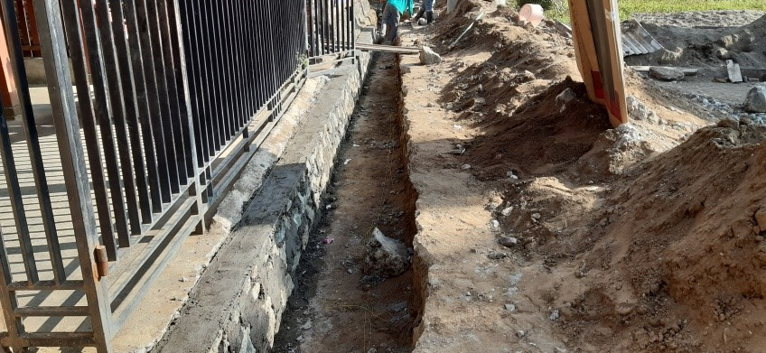
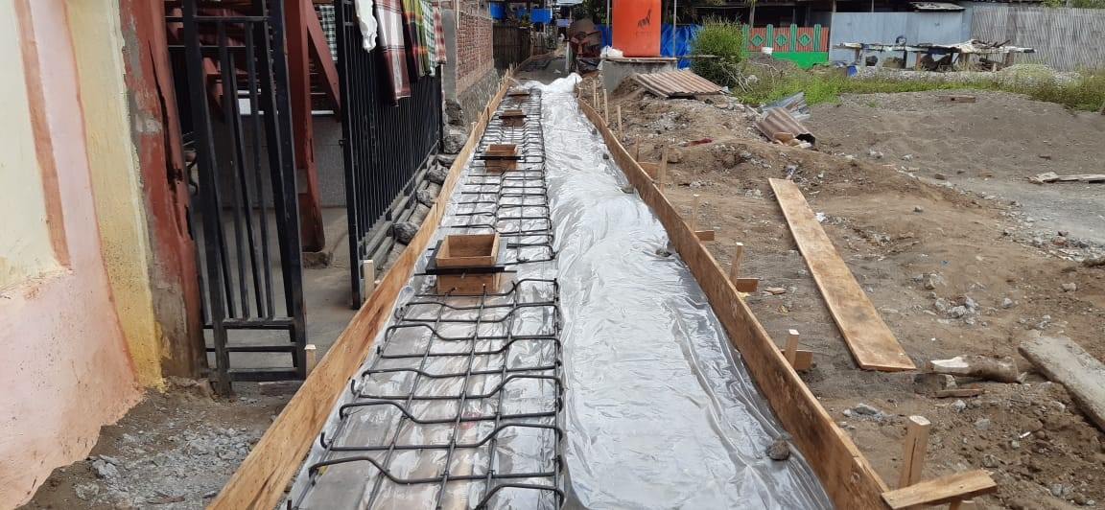
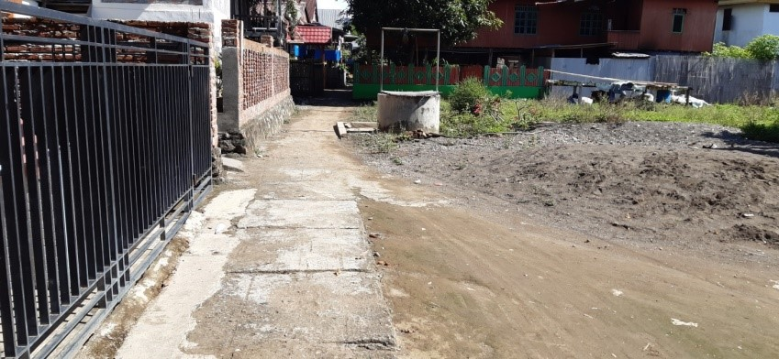
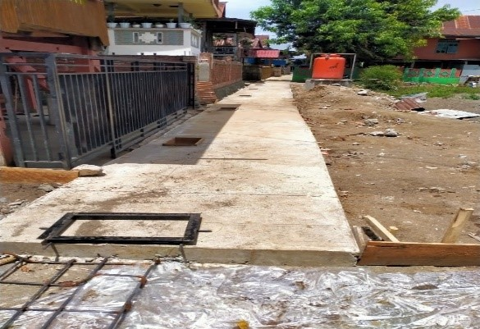
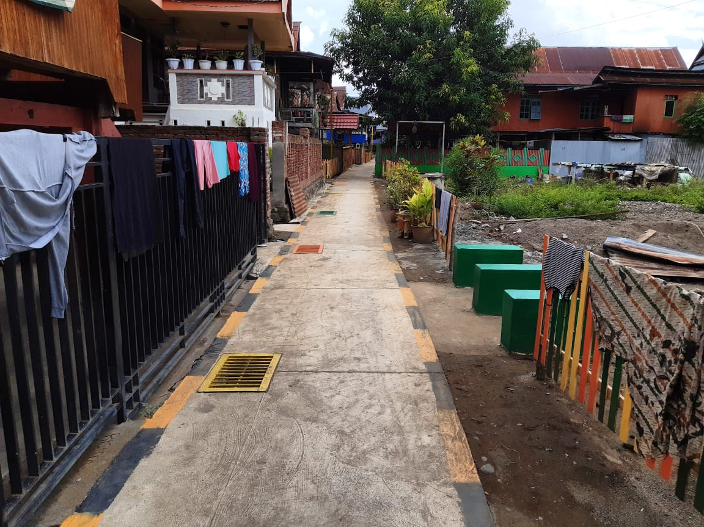
PROGRAM KOTA TANPA KUMUH
PADAT KARYA KOTAKU 2020
Lokasi Kegiatan : RT002-RW001 Kel. Macanre, Kab. Soppeng, Sulawesi Selatan
Titik Kordinat : 4°20'2.13"S 119°58'30.13"T
25 % | 50 %
Nama Kegiatan & Tahun :
Rehab Drainase / Tahun 2020
Sumber Pendanaan : - Rp. 256.343.000 (BPM)
- Rp. 61.120.000 (Swadaya)
Hari Orang Kerja (HOK) : - 548 HOK
Jumlah Tenaga Kerja : - 12 Orang
Penerima Manfaat : KK: 32 , L : 40 Jiwa, P : 48 Jiwa
0 %
75 % | 100 %

Slide 21
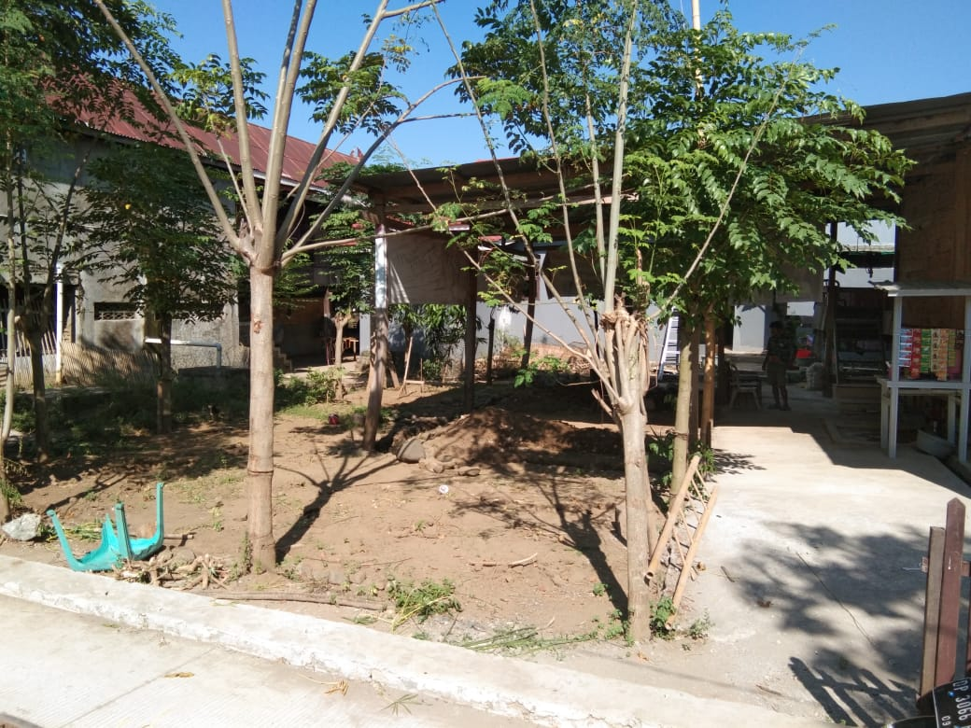
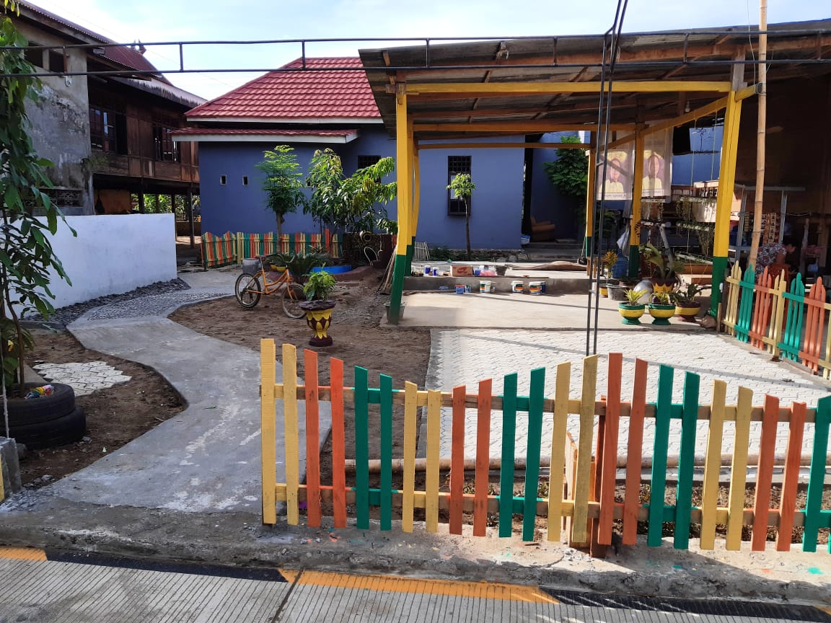
PROGRAM KOTA TANPA KUMUH
PADAT KARYA KOTAKU 2020
Pembangunan RTH/RTP
Lokasi Kegiatan : RT002-RW001 Kel. Macanre, Kab. Soppeng, Sulawesi Selatan
Titik Kordinat : 4°20'2.13"S 119°58'30.13"T
Nama Kegiatan & Tahun :
Jalan Beton dan Drainase / Tahun 2020

Slide 22

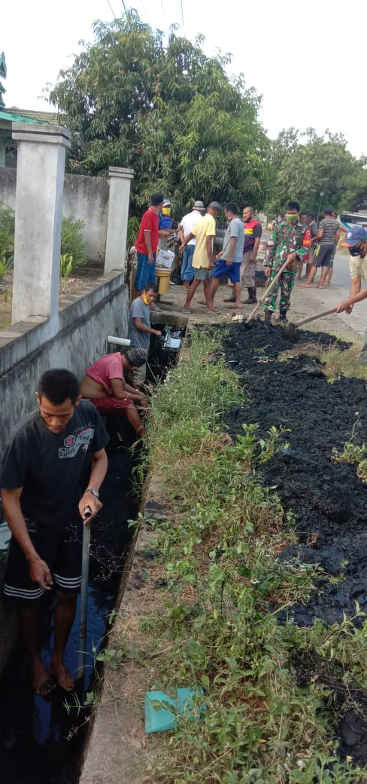



MEMASTIKAN DRAINASE LINGKUNGAN YANG DIBANGUN KOTAKU TERKONEKSI BAIK DENGAN DRAINASE KOTA, WARGA BERSAMA APARAT PEMERINTAH MELAKUKAN GOTONG ROYONG PENGERUKAN SEDIMEN DRAINASE KOTA

Slide 23





KEGIATAN PELETAKAN BATU PERTAMA BPM 2020
SAMBUTAN BAPAK BUPATI SOPPENG SAAT SOSIALISASI MASSAL DAN PELETAKAN BATU PERTAMA
SERAH TERIMA DANA BPM DARI KOMISI V DPR KE KEPALA BALAI DAN KE LKM
PELETAKAN BATU PERTAMA OLEH BUPATI SOPPENG DIDAMPINGI OLEH KABALAI DAN ANGGOTA KOMISI V DPR RI

Slide 24


KABUPATEN SOPPENG
Menuju Permukiman Layak Huni dan Berkelanjutan Tahun 2045

